Slide 1



BODIMO INOVATIVNI! Razvoj ustvarjalnosti, inovativnost in podjetnosti za učitelje v osnovnih šolah
Št. projekta: 2016-1-SI01-KA201-021641
U2: Inovativno poučevanje
INNOTEACH.E2: podporne storitve
Vsebino je pripravila Mária Hartyányi (ITSTUDY)
Notes:
Informacijska in komunikacijska tehnologija (IKT) in svetovni splet (WWW) igrajo pomembno vlogo pri pretvarjanju tradicionalnih učnih metod v inovativno in uspešno pedagoško strategijo. Cilj tega učnega elementa je pokazati, kako vzpostaviti ustvarjalno in inovativno učno s pomočjo IKT v učilnicah 21. stoletja in kako uporabljati IKT za zbiranje povratnih informacij od zainteresiranih strani in analizirati rezultate, da bi izboljšali učni proces.

Slide 2
Učni cilji – Merila uspešnosti
PC1 Mentor razume in je sposoben usmerjati in usposobiti učitelje, da navedejo in opišejo glavne kategorije izobraževalnih IKT orodij in ocenijo njihove pedagoške vrednote.
PC2 Mentor je sposoben usmerjati in usposobiti učitelje pri iskanju in izbiri brezplačnih orodij IKT in odprtih izobraževalnih virov (OER) za podporo inovativnih pedagoških metod (npr. Učenje na podlagi projektov).
PC3 Mentor je sposoben usmerjati in usposobiti učitelje, da ustvarijo osnovna digitalna učna gradiva in jih delijo z učenci in drugimi učitelji na internetu.
PC4 Mentor je sposoben usmerjati in usposobiti učitelje, da izberejo in uporabljajo orodja web 2.0, socialna omrežja za skupinsko poučevanje ter za navigacijo in sodelovanje v sistemu za upravljanje učenja (LMS).
PC 5 Učitelj lahko uporablja orodja IKT za nenehno izboljševanje kakovosti svojega poučevanja z zbiranjem in analiziranjem povratnih informacij od zainteresiranih strani kot del PDCA (Plan-Do-Control-Act).
Notes:
To se nanaša na metode, kot so:
- Učenje, participativno poučevanje
- Metode kreativne in motivacijske predstavitve
- Spletno sodelovanje
- Spletni eksperimenti, vodeni učni izleti s študenti
- Izbiranje in / ali oblikovanje merilnih orodij (vprašalnikov) z uporabo orodij IKT
- Zbiranje in analiza podatkov z uporabo orodij IKT.

Slide 3
Vsebina
Pregled osnovnega koncepta IKT
Zakaj obnoviti učne metode?
Pregled izobraževalnih orodij IKT
Odprti izobraževalni viri (OER)
Svobodna avtorska pravica namesto pridržanih
avtorskih pravic
6. Pedagoška vrednost IKT

Slide 4
Informacijsko-komunikacijska tehnologija
IKT
Notes:
Kaj pomeni IKT?
Akronim je sestavljen iz začetnic "informacijske in komunikacijske tehnologije" ali, preprosto, informacijsko-komunikacijske tehnologije. Kaj je za razvojem tega koncepta?

Slide 5
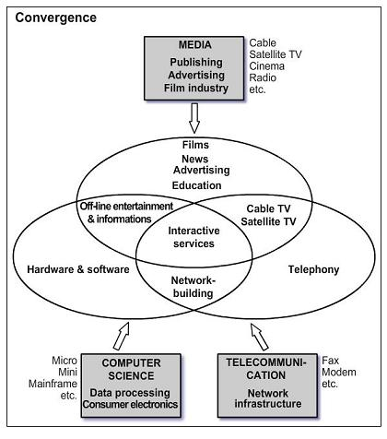
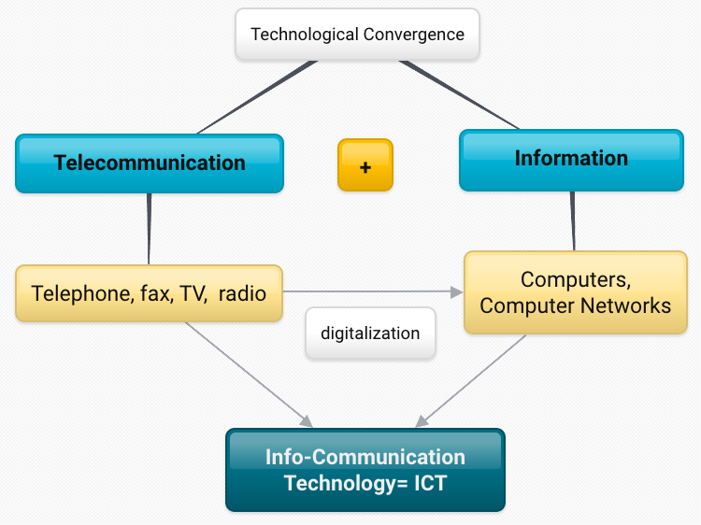
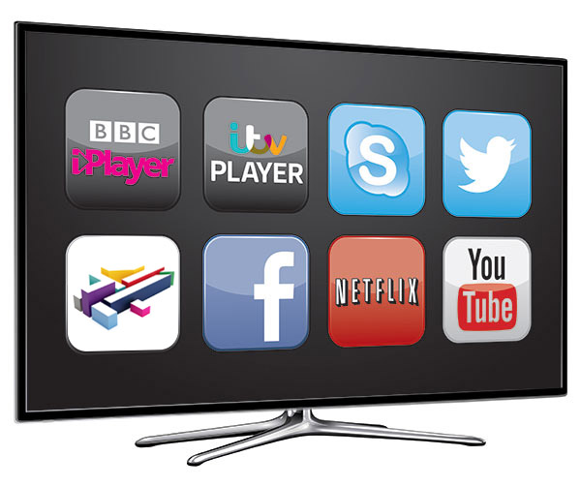
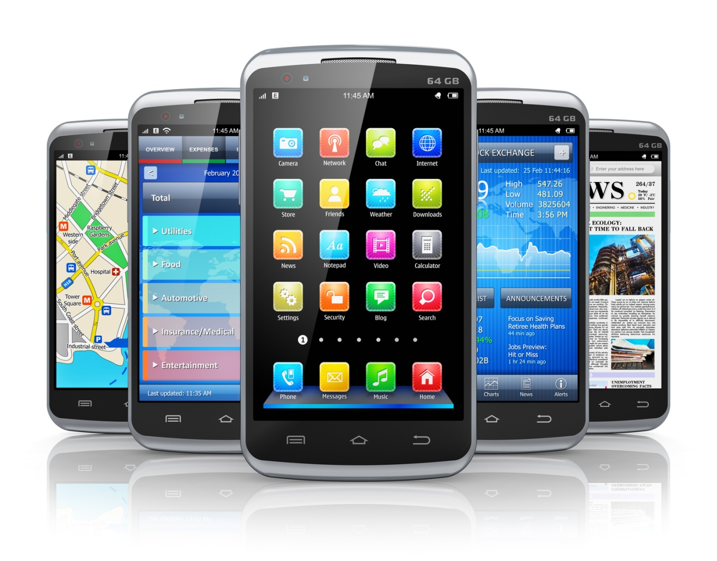
Communication World Report, 1997 ORTT, Hungarian UNESCO Committee, Bp. 1988
Notes:
Tehnološka konvergenca, globalizacija
Sociologi so 20. stoletje označili obdobje tehnološke konvergence in globalizacije. Zgodnejšo analogno tehnologijo so postopoma zamenjali digitalne rešitve, pojavili so se digitalni video in televizijski programi, analogne telefonske linije pa so počasi zamenjale digitalne. Zaradi digitalizacije so postopoma združevali računalniško tehnologijo, računalniška omrežja in telekomunikacijska orodja (telefon, faks) in celo avdio-vizualne naprave za zabavo (TV, radio). Mobilni telefoni se lahko uporabljajo za fotografiranje, poslušanje glasbe. Z majhnimi komunikacijskimi napravami in celo s televizorji se lahko povežemo z internetom, prek interneta pa lahko komuniciramo, gledamo televizijo, poslušamo radio in telefon ...

Slide 6
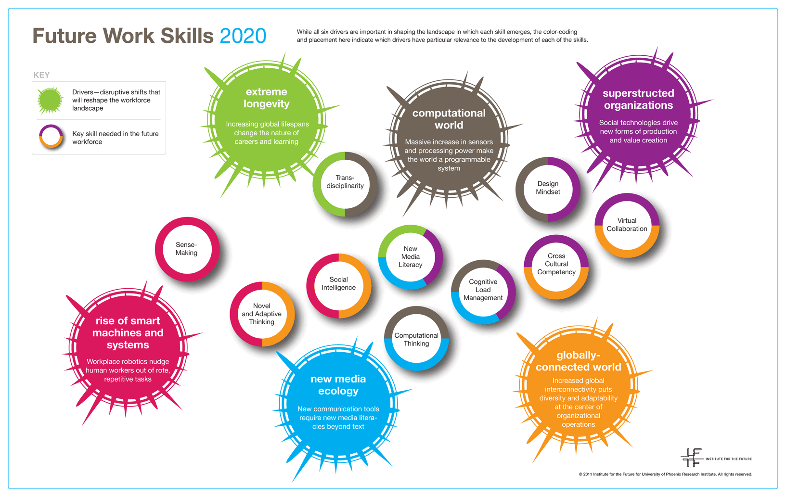
Notes:
Metode poučevanja se morajo stalno spreminjati in prilagajati potrebam ter izpolnjevati pričakovanja informacijske družbe. Ali se to zavestno strinjamo ali ne, se ta revolucija dogaja. Učitelj postavljajo študentom nove zahteve pri pripravi na prihodnja delovna mesta.
Poročilo »Prihodnje delovne sposobnosti 2020« analizira ključne gonilne sile, ki spreminjajo krajino dela in opredeljujejo ključne veščine, ki jih potrebuje trg dela v naslednjih 10 letih.

Slide 7
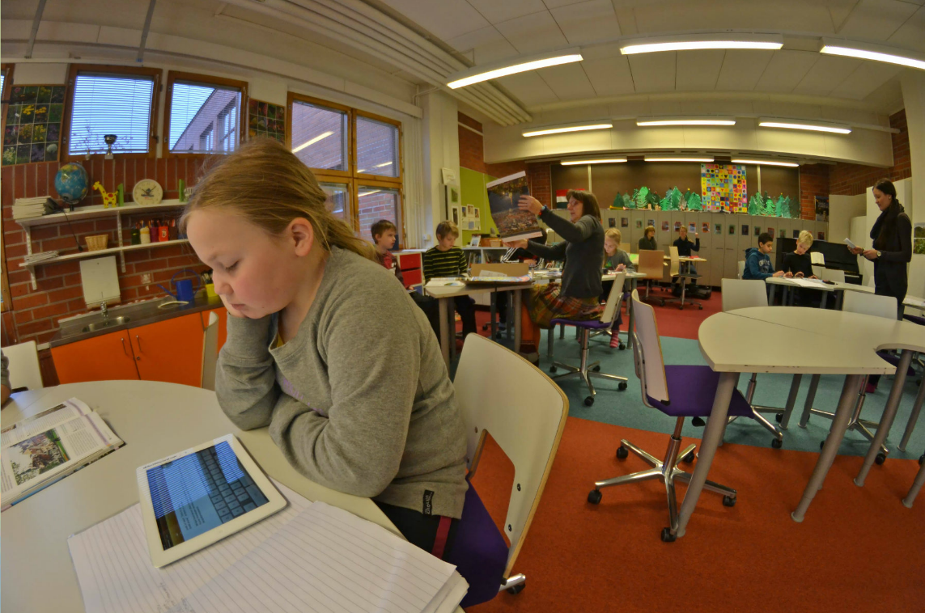
Zakaj prenoviti učne metode?
Kdo sedi v učilnicah?
Učilnica za generacijo Z leta 2017
Notes:
Nove generacije študentov - "digitalno" odrasli - učijo in komunicirajo drugače od prejšnjih generacij. Informacije hitro najdejo na internetu, kot del vsakdanjega življenja, ki je zdaj brez možnosti IKT nezamenljiva. Te nove generacije študentov predstavljajo izziv za učitelje. Če želijo učence pripraviti na uspešno življenje, se morajo odpovedati tradicionalnim predavanjem, ki temeljijo na tradicionalnih pedagoških metodah.

Slide 8
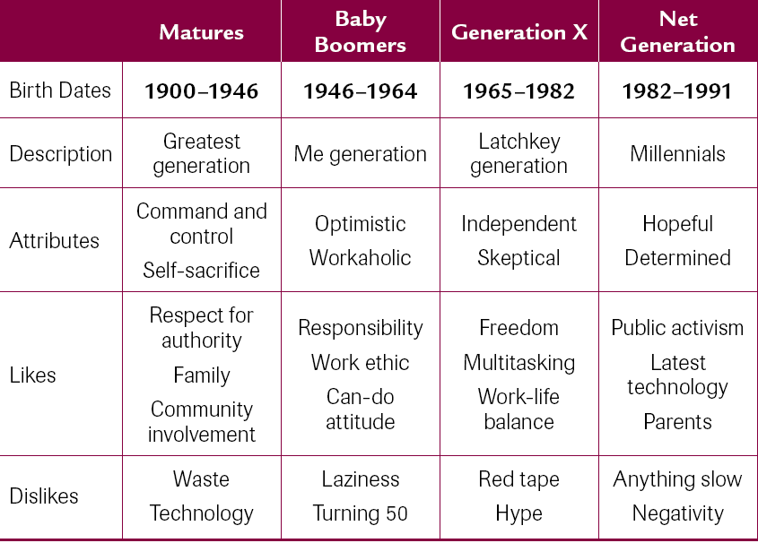
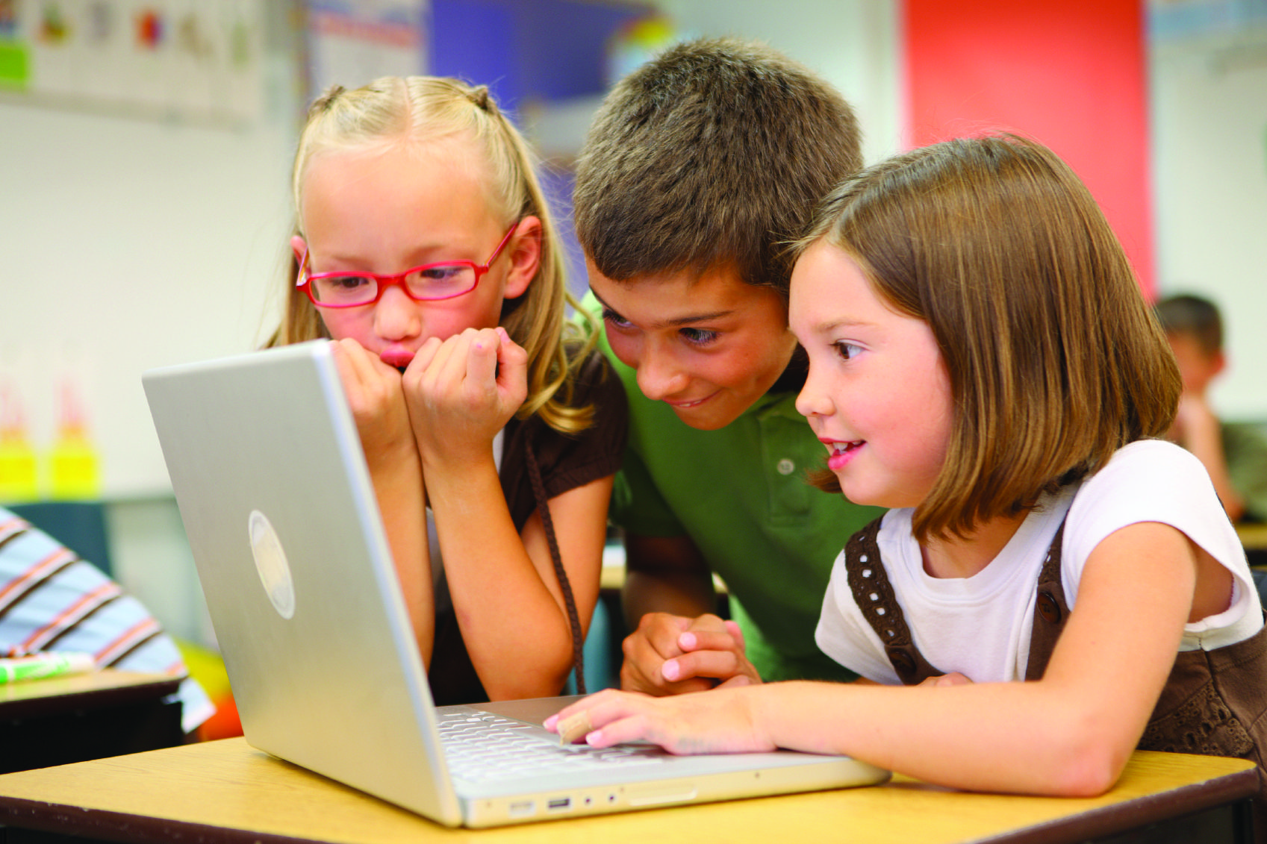
Generacije in njihove posebne značilnosti
Notes:
Teorijo "generacij" sta v začetku devetdesetih let razvila ameriška sociologa Neil Howe in William Strauss. Vsaka generacija ima svoj "značaj" - značaj, ki ga oblikujejo njihove najpomembnejše gospodarske, družbene in kulturne dejavnosti in odnosi, vendar ni natančnih datumov, ko se kohorte začnejo ali končajo. Generacija X je bila imenovana za predstavitev neznanega faktorja, Y in Z pa sta bili izbrani kot črki, ki sledijo X.
(https://en.wikipedia.org/wiki/Strauss%E2%80%93Howe_generational_theory )

Slide 9
Millennials (generacija) so...
vedno povezani;
ne preveč vznemirjeni o tem, kako delujejo tehnološki pripomočki;
neradi prebirajo veliko količino besedil;
večopravilnost;
hitri pri porabi informacij;
pričakujejo takojšnje odzive;
pripravljeni so se pridružiti tudi fizičnim, virtualnim in hibridnim skupnostim.
Notes:
Millennials (generacija)
- navdušeni nad novo tehnologijo: intuitivno uporabljajo naprave IT in navigirajo po internetu, ker vsak dan igrajo video igre in so povezani z internetom.
- ne preveč vznemirjeni o tem, kako delujejo tehnološki pripomočki in jih večinoma sploh ne zanima.
- ne želijo prebrati velikega števila besedil, so bolj vidno pismeni od prejšnjih generacij.
- pogosto uporabljajo več kot en medij hkrati: gledajo TV, govorijo na mobilnih telefonih, poslušajo glasbo ali radio hkrati – poznajo "večopravilnost".
- hitri pri porabi informacij: uporabljajo naprave za hitro prejemanje informacij in pričakujejo takojšnje odzive.
- z intenzivno uporabo tehnologije v svoji družbi so pripravljeni pridružiti se fizičnim, virtualnim in hibridnim skupnostim.

Slide 10
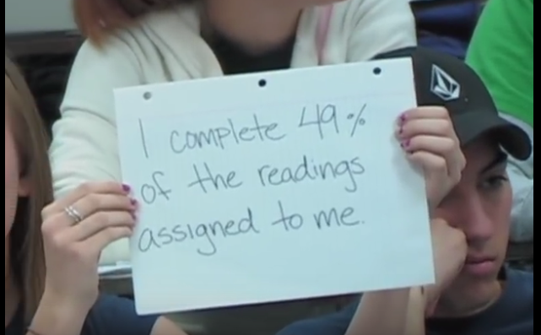
Michael Wesch v sodelovanju z 200 študenti na Kansas State University
Notes:
Kratek videoposnetek (ki ga je posnel Michael Wesch v sodelovanju z 200 študenti na Univerzi v Kansasu) in povzel nekaj najpomembnejših značilnosti študentov danes - kako se naučijo, kaj se morajo naučiti, svoje cilje, upanje, sanje, kakšno bo njihovo njihovo življenje in kakšne spremembe bodo doživeli v svoji življenjski dobi. (https://www.youtube.com/watch?v=dGCJ46vyR9o)

Slide 11
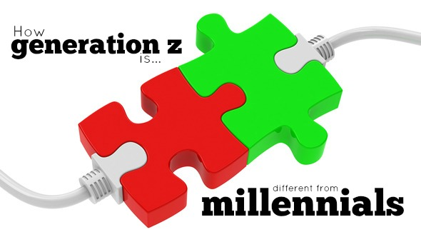
Generacija Z (Post-Millennials, iGeneration)
2000 -
http://www.ryan-jenkins.com/about/
Notes:
"Generacija Z je prva resnična globalna generacija z neomejenimi interesi in možnostmi učenja. Zrasli so v visokotehnološko, hiper-povezano in nestrpno kulturo. “Ryan Jenkins http://www.ryan-jenkins.com/about/ "
Čeprav še ne vemo veliko o Gen Z, vemo veliko o okolju, v katerem odraščajo. To zelo raznoliko okolje razrede učencev naslednje generacije pripeljalo do najbolj raznolike doslej. ... Otroci Gen Z bodo odraščali z zelo sofisticiranim medijskim in računalniškim okoljem ter bodo bolj internetno osveščeni in strokovni kot njihovi predhodniki Gen Y. http://socialmarketing.org/archives/generations-xy-z-and-the-others/

Slide 12

Vaja 1
----------------------------------
Učne potrebe generacije Z
http://www.adobeeducate.com/genz/global-education-genz
http://www.ryan-jenkins.com/
Notes:
ANAHAIM, Calif. - (BUSINESS WIRE) - Danes je Adobe (NASDAQ: ADBE) izdal študijo na EDUCAUSE 2016, ki omogoča vpogled v perspektive študentov in učiteljev v ZDA o učenju, ustvarjalnosti in prihodnji zaposlitvi. Osrednja tema, ki se je pojavila v raziskavi, poudarja vse večji pomen ustvarjalnosti in tehnologije pri oblikovanju prihodnjih poklicnih poti in reševanju številnih problemov, s katerimi se danes sooča svet. Dejansko je osupljivih 85 odstotkov učencev in 91 odstotkov učiteljev videlo, da je ustvarjalnost bistvena za prihodnjo kariero študentov, 93 odstotkov študentov in 73 odstotkov učiteljev pa meni, da je IKT ključnega pomena za njihovo karierno pripravljenost. Študenti Gen Z so se strinjali, da so razredi, ki se osredotočajo na računalnike in tehnologijo, med njimi priljubljeni in jih najbolje pripravijo na njihove prihodnosti.(http://news.adobe.com/press-release/creative-cloud/new-adobe-study-shows-gen-z-students-and-teachers-see-creativity-key )

Slide 13
Vodič za reševanje Vaje 1
1. Obiščite spletno stran “Adobe Education Creativity Study” o rezultatih ankete, ki vključuje 2.500 študentov Gen Z v starosti 11-17 in 1.000 učiteljev Gen Z, da bi raziskali, kako se počutijo o učenju, ustvarjalnosti in prihodnosti:
: http://www.adobeeducate.com/genz/global-education-genz..
2. Pojasnite, kakšne so vaše izkušnje v povezavi z zaključki raziskave! Ali je ta izjava velja tudi za vaše študente?
3. Kakšne so prednosti, pomanjkljivosti, priložnosti, težave vključevanja orodij IKT v pedagoško prakso osnovnih šol? (t.i. SWOT analiza sedanje situacije).

Slide 14
Izobraževalna orodja IKT
Notes:
Razvoj omrežij in interneta ter številna nova orodja - IKT orodja - so začeli novo obdobje v poučevanju in učenju. Jasno je, da je treba opredeliti nove učne koncepte, vse, kar vemo o pedagogiki, metodologiji, šolah, učencih in učiteljih, je treba ponovno preučiti in po potrebi obnoviti.
Seveda ni mogoče digitalizirati teh stoletij starih, zelo uglednih sistemov učenja preko noči. Tudi če si želimo? Internet nas je naučil, da ne smemo oblikovati modelov ukaznega gospodarstva, še posebno družbenih dejavnosti, kot so poučevanje in učenje.
Ampak ali si lahko privoščimo, da prezremo možnosti, ki jih ponuja informacijska doba? Ali je možno, da lahko učitelji ohranijo nadzor v digitalnem svetu brez znanja in virov, ki jih ponuja IKT?

Slide 15

Kategorije izobraževalnih IKT orodij
Digitalna učna vsebina
Izobraževalna programska oprema (aplikacije - Apps)
Orodja za izvajanje
Notes:
Vsebina učenja: celoviti tečaji, učno gradivo, vsebinski moduli, učni predmeti, zbirke in revije.
Aplikacije: programska oprema za podporo razvoju, uporabi, ponovni uporabi in dostavi učne vsebine, vključno z iskanjem in organizacijo vsebin in sistemov za upravljanje učenja, orodij za razvoj vsebin in spletnih učnih skupnosti
Izvedbeni viri: licence za intelektualno lastnino za spodbujanje odprtega objavljanja gradiv, oblikovanje načel najboljše prakse in lokalizacija vsebin.

Slide 16
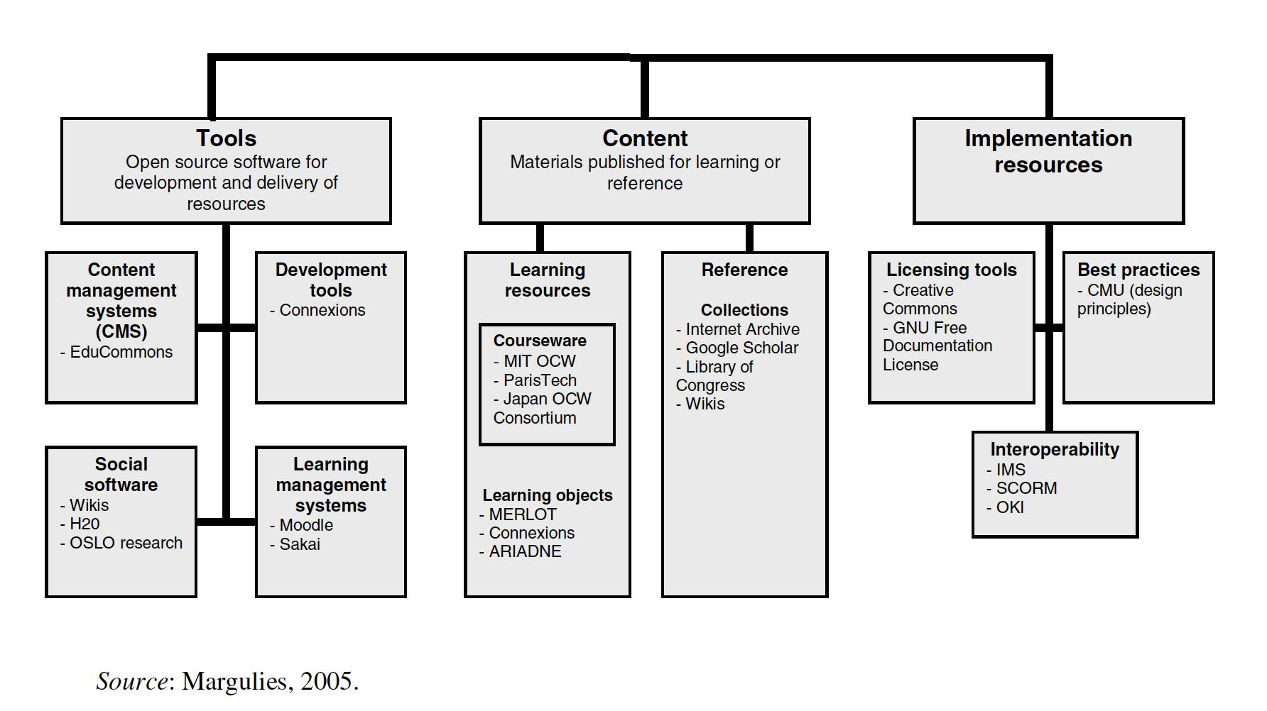

Slide 17

OER
Odprti
Izobraževalni
vir
Resource: https://www.openeducationeuropa.eu
Notes:
“Do odprete" ali "zaprete"? Da olajšamo in spodbudimo dostop do virov – do zmelje, vode, medicine, informacij, idej, ... - ali pa ga omejimo na zaščito zakonitih interesov, lastninskih pravic, patentov, pravice do zasebnosti, lastništva ideje? To je stara zgodba, ki pridobiva nove in drugačne vidike v digitalnem in globaliziranem svetu. V nasprotju s tem razmislimo o možnostih, da lahko vsakdo, ki ima računalnik in dostop do interneta, gigabajtom glasbe, besedil, filmov in programov zagotovi vsakomur brez geografskih, časovnih in gospodarskih omejitev, razen stroškov povezave. Da ne omenjamo možnosti, da lahko vsi objavijo lastne ideje, svoje fotografije, lastne filme in jih dajo na voljo vsem. (Pierfranco Ravotto).

Slide 18
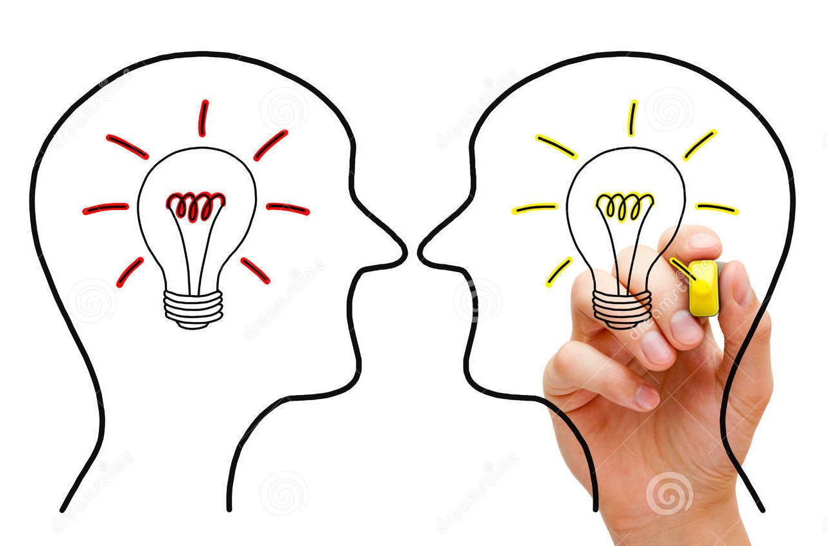
Ideja do "odprtosti"
"Če imate jabolko in jaz imam jabolko in si izmenjujemo jabolka, potem bova imela še vedno eno jabolko. Ampak, če imate idejo in imam idejo in si zamenjamo te zamisli, bo vsak izmed nas imel dve ideje. "
(George Bernard Shaw)

Slide 19
Definicija (OECD/CERI)
"Odprti izobraževalni viri so digitalizirani materiali, ki se prosto in prosto ponudijo izobraževalcem, študentom in samostojnim učencem za uporabo in ponovno uporabo za poučevanje, učenje in raziskave".Centre for Educational Research and Innovation
http://www.oecd.org/edu/ceri/
Notes:
Končni uporabnik mora imeti možnost, da ne le uporablja ali prebere vir, temveč ga tudi prilagodi, gradi in s tem ponovno uporabi, vendar je prvotni ustvarjalec avtor del. (OECD / CERI)

Slide 20
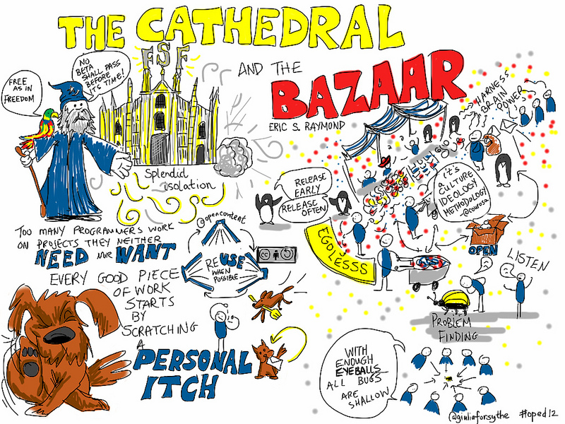
Če želite izvedeti več o OER
Razvojni model za odprte izobraževalne vire
Notes:
Veliko nadaljnjih virov je moč najti na seznamu zbirke Exmplatory Collection of Open eLearning Content Repositories v WikiEducator (ki je dober vir gradiv, ki jih lahko uporabite za izdelavo lastnih digitalnih učnih gradiv): http://wikieducator.org/Exemplary_Collection_of_Open_eLearning_Content_Repositories

Slide 21
Odprtje izobraževanja
Pobuda "Odprtje izobraževanja" (“Opening up Education” ) v okviru Evropske digitalne agende se osredotoča na tri glavna področja:
Ustvarjanje priložnosti za organizacije, učitelje in učence za inovacije;
Večja uporaba odprtih izobraževalnih virov (OER), ki zagotavljajo, da so izobraževalni materiali, pridobljeni z javnim financiranjem, na voljo vsem; in
Boljša IKT infrastruktura in povezljivost v šolah.
Opening up Education: Innovative teaching and learning for all through new Technologies and Open Educational Resources, EU Commission, 2013.
Notes:
"Izobrazba se dramatično spreminja, od šole do univerze in še naprej: izobraževanje na odprtem področju tehnologije bo kmalu" moralo zagotoviti, da so mladi posebej opremljeni z digitalnimi veščinami, ki jih potrebujejo za svojo prihodnost. Ni dovolj, da bi razumeli, kako uporabljati aplikacijo ali program, potrebujemo mlade, ki lahko ustvarijo svoje programe. Metode, da bi bili naši ljudje bolj zaposljivi, ustvarjalni, inovativni in podjetniški "(Androulla Vassiliou, komisarka za izobraževanje, kulturo, večjezičnost in mladino, 2013)
Vir: http://europa.eu/rapid/press-release_IP-13-859_en.htm

Slide 22
Creative Commons (CC) Ustvarjalna “gmajna”
Svobodna avtorska pravica namesto
pridržanih avtorskih pravic!
Notes:
Creative Commons (CC) je neprofitna organizacija, ki je bila ustanovljena leta 2001 in je namenjena opredelitvi spektra možnosti med polnimi avtorskimi pravicami - vsemi pravicami, ki so pridržane - in ne v javni domeni - niso bile pridržane nobene pravice. Licence CC pomagajo ohranjati avtorske pravice, medtem ko vabijo dopuščajo uporabo dela avtorja - avtorsko pravico »nekatere pravice pridržane«. (https://creativecommons.org/ )

Slide 23
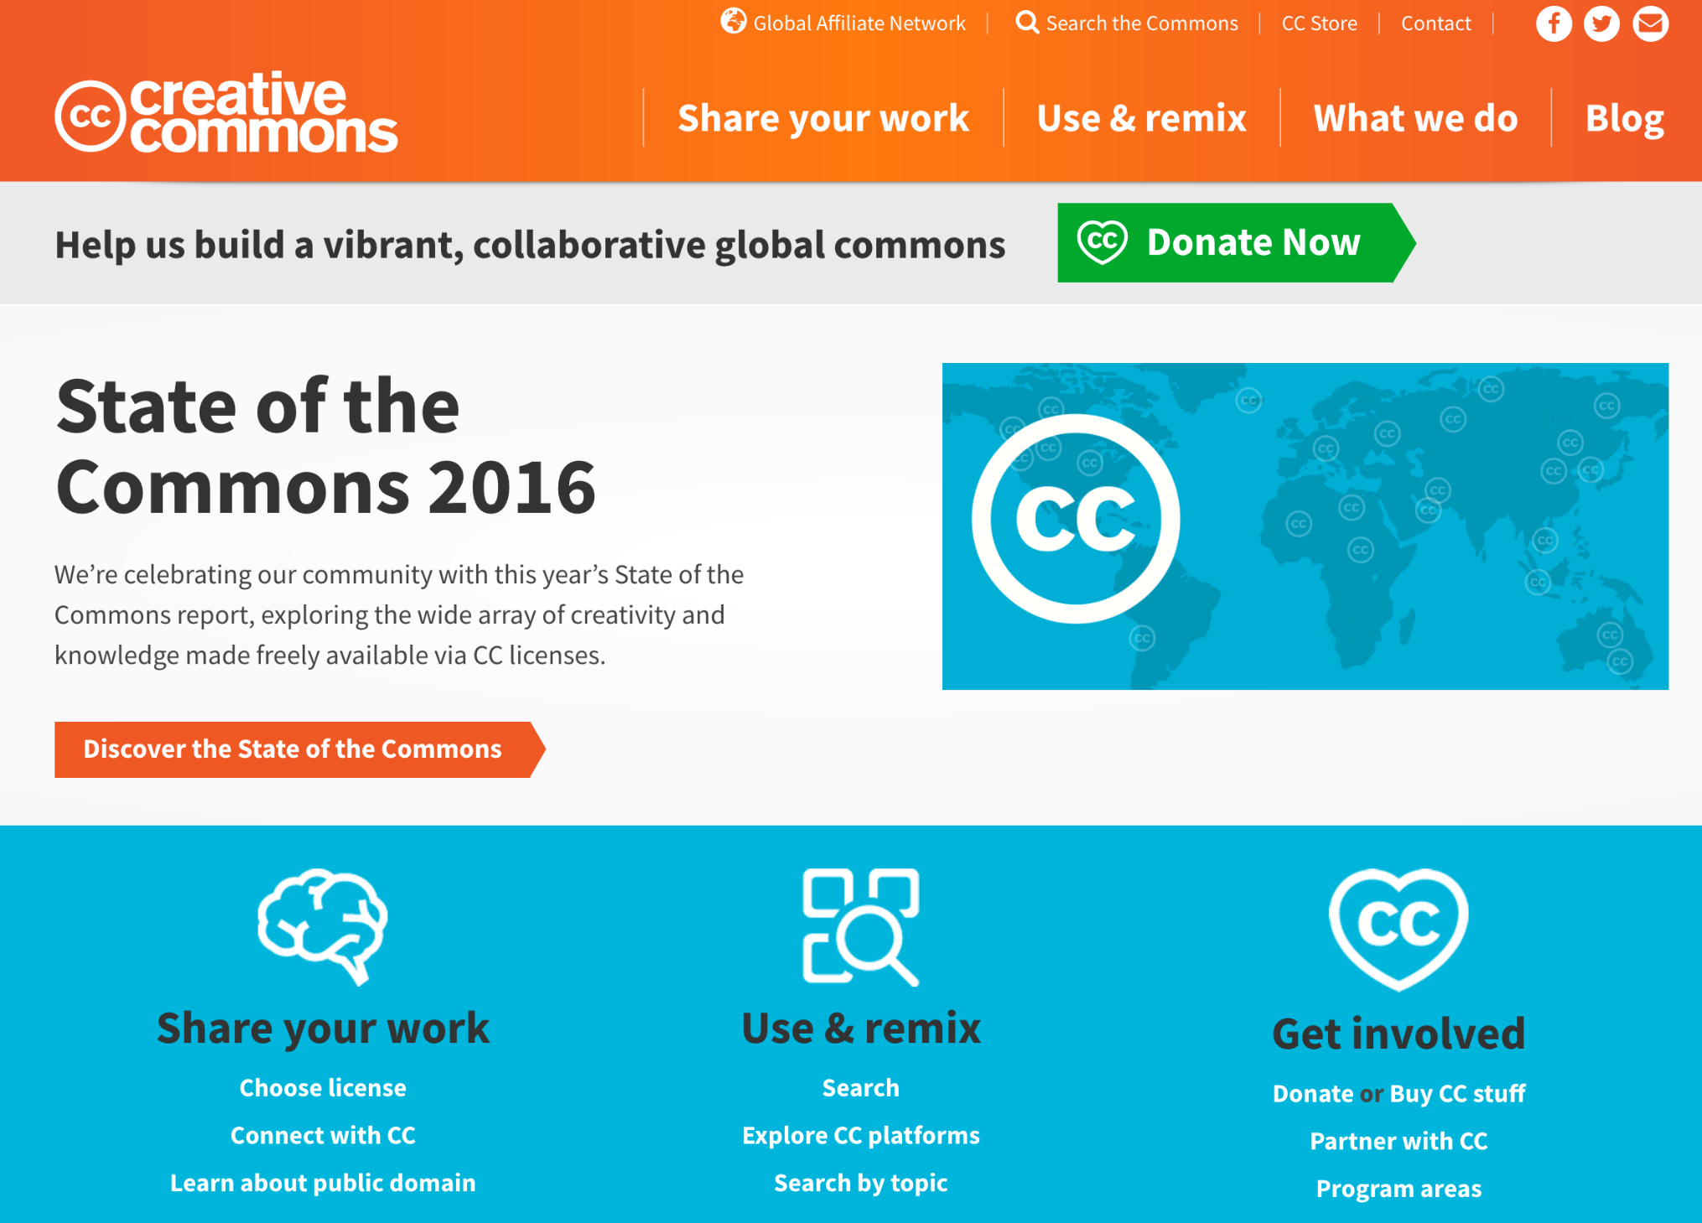
Notes:
Platforma Creative Commons (https://creativecommons.org/) omogoča enostavno uporabo orodja (ki je na voljo v vseh evropskih jezikih), ki omogoča skupno rabo vsebin pod eno od standardnih CC licenc. S klikom na »Deli svoje delo« (Share your work”) lahko določimo nadaljnjo uporabo našega ustvarjalnega dela, tako da odgovorimo na vprašanja, kot so: »Dovoli komercialno uporabo vašega dela?«. Na koncu procesa lahko prenesemo digitalno sliko izbrane licence ali pa kopijo kode, kar je mogoče vnesti v katero koli spletno objavo.

Slide 24
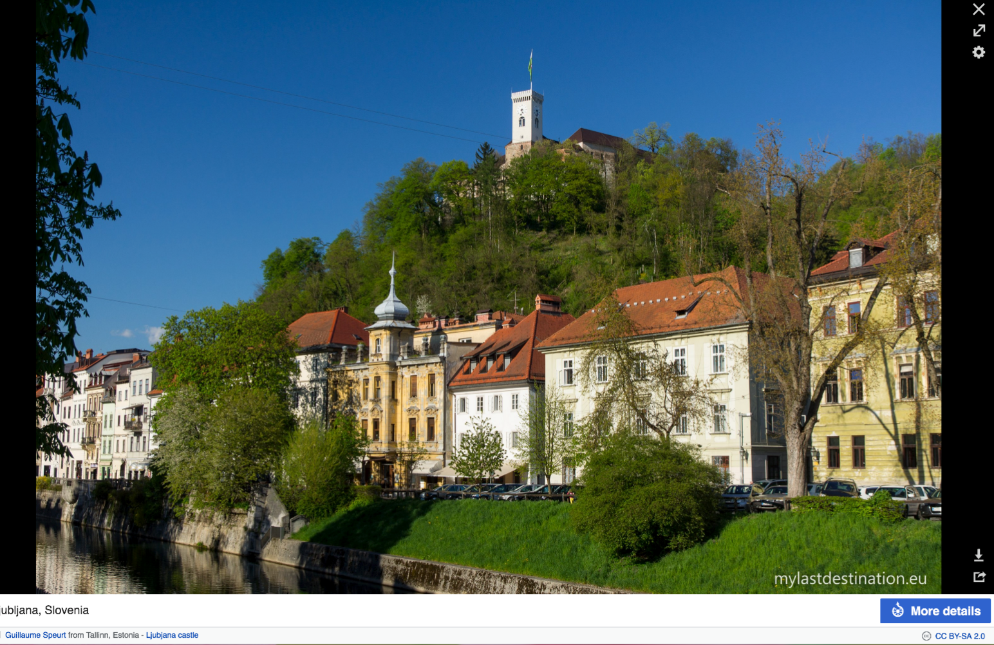

Odkrijte to!
Obiščite spletno stran Wikimedia in poiščite sliko, ki vas zanima (kot primer smo iskali besedo "Ljubljana")
Odprite sliko, da si ogledate podrobne informacije o mestu.
Preusmerilo vas bo na stran s številkami o sliki samem, in vam bo licenca Creative Common, ki jo uporablja lastnik.
Notes:
Wikimedia je temelj, namenjen zagotavljanju odprtih izobraževalnih virov, "brezplačnih izobraževalnih vsebin". Vodijo več projektov, med njimi so Wikimedia Commons skladišče medijskih datotek, ki vsem omogočajo dostop do javnih domen in prosto licenciranih izobraževalnih medijskih vsebin (slik, zvoka in video posnetkov). (https://commons.wikimedia.org/). Fotografije, videoposnetke in druge vrste medijev so objavljene z eno od licenc Creative Common.

Slide 25
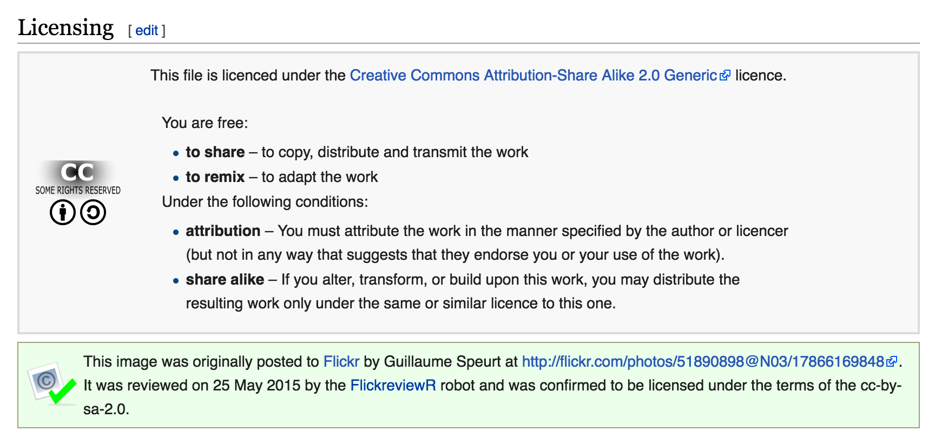
Notes:
Tukaj je dovoljenje z natančno razlago, kaj je lastnik izbral, ko je naložil fotografijo. Prenesete jo lahko, ponovno uporabite in prilagajate to sliko, vendar ko jo ponovno objavite po prilagoditvi, jo morate razširiti z isto licenco, kot jo je objavil lastnik.

Slide 26
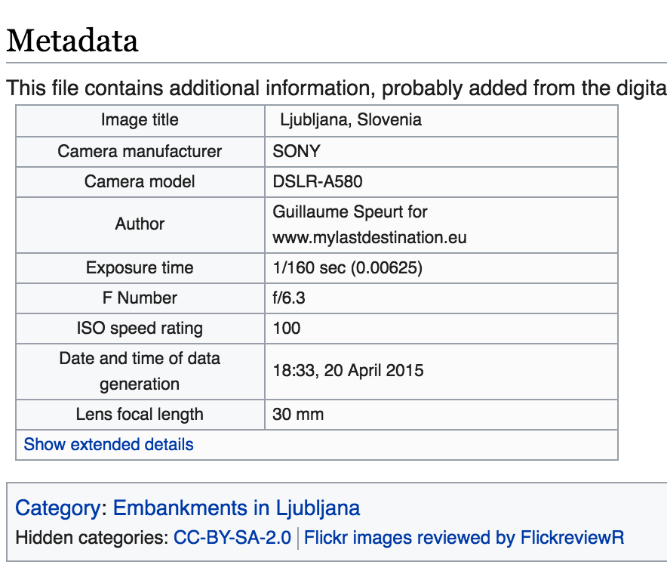

Metapodatki OER-ov
Notes:
Metapodatki so številke, ki opisujejo učno gradivo; nudijo informacije o avtorju, vsebini, cilju in pogojih uporabe učnega gradiva. Potrebno je opisati in razvrstiti vsak del digitalnih učnih gradiv, da lahko uporabnikom, ki jih zanimajo te posebne vsebine, iščejo. Dejansko metapodatki predstavljajo osebno izkaznico za učno gradivo, kot je razvidno iz primera iz tabele.

Slide 27
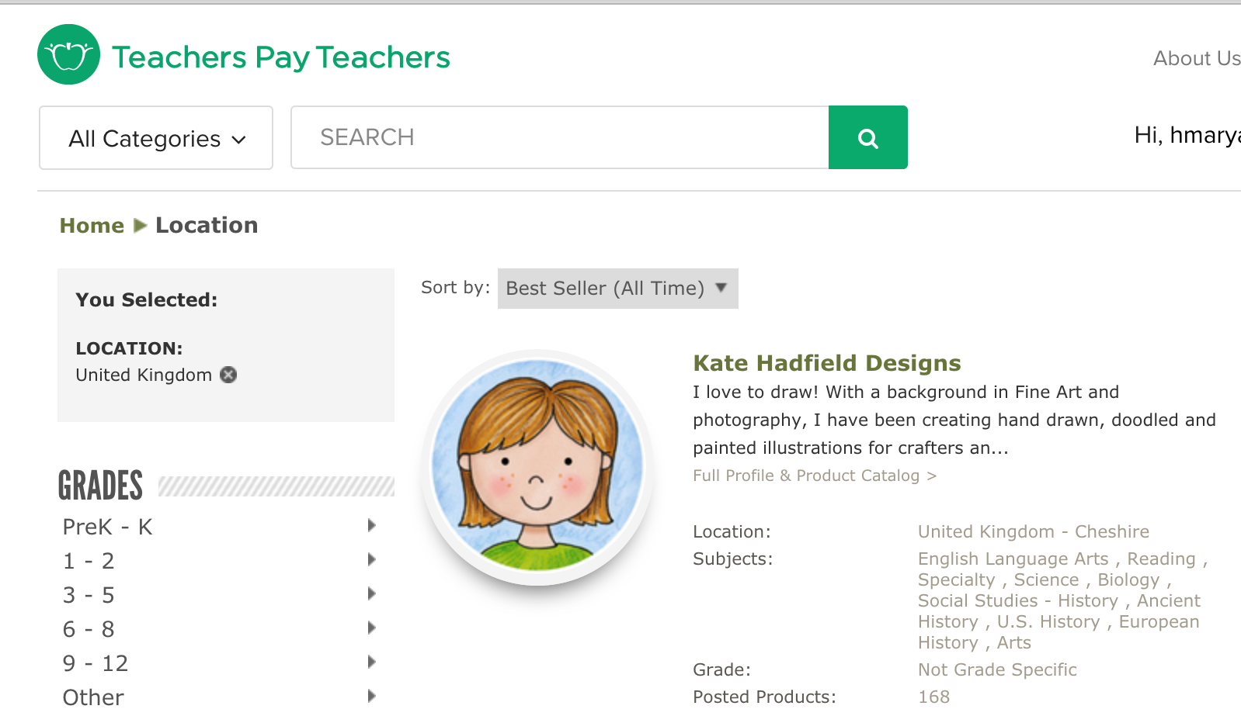
Teachers Pay Teachers
Notes:
Na sliki si lahko ogledate še en primer uporabe metapodatkov za opis vsebin izobraževalnega učenja.
Učitelji plačujejo učitelje (TPT) je skupnost milijonov izobraževalcev, ki se združijo, da delijo svoje delo, svoje vpoglede in navdih med seboj. TPT je odprt trg, kjer učitelji delijo, prodajajo in kupujejo izvirne izobraževalne vsebine. Da bi podprli učinkovito iskanje med več sto učnimi elementi, morajo avtorji izpolniti več metapodatkov (kot so starostna skupina, predmet, cilji učenja itd.) - v skladu s pedagoškim ciljem vsebine. Kliknite sliko za dostop do spletnega mesta!

Slide 28
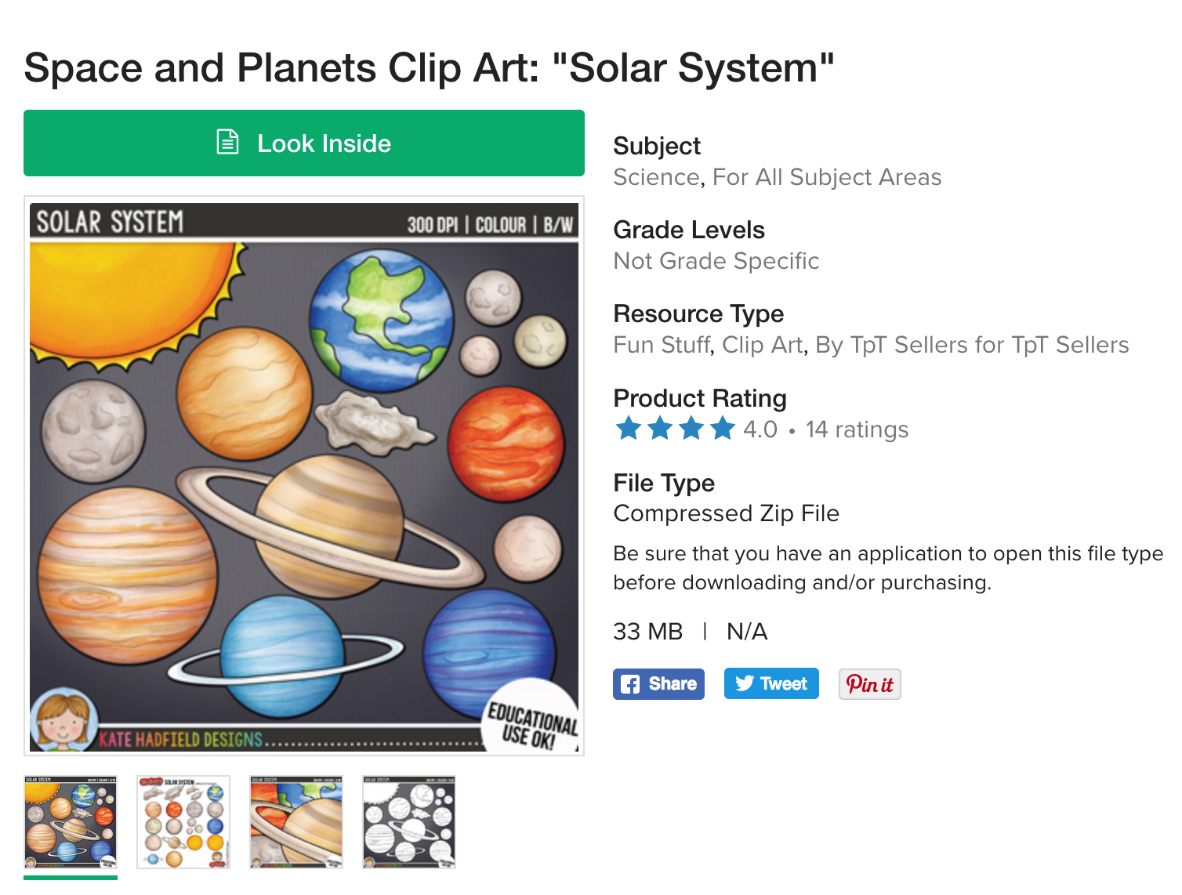
Metapodatki - primer

Slide 29
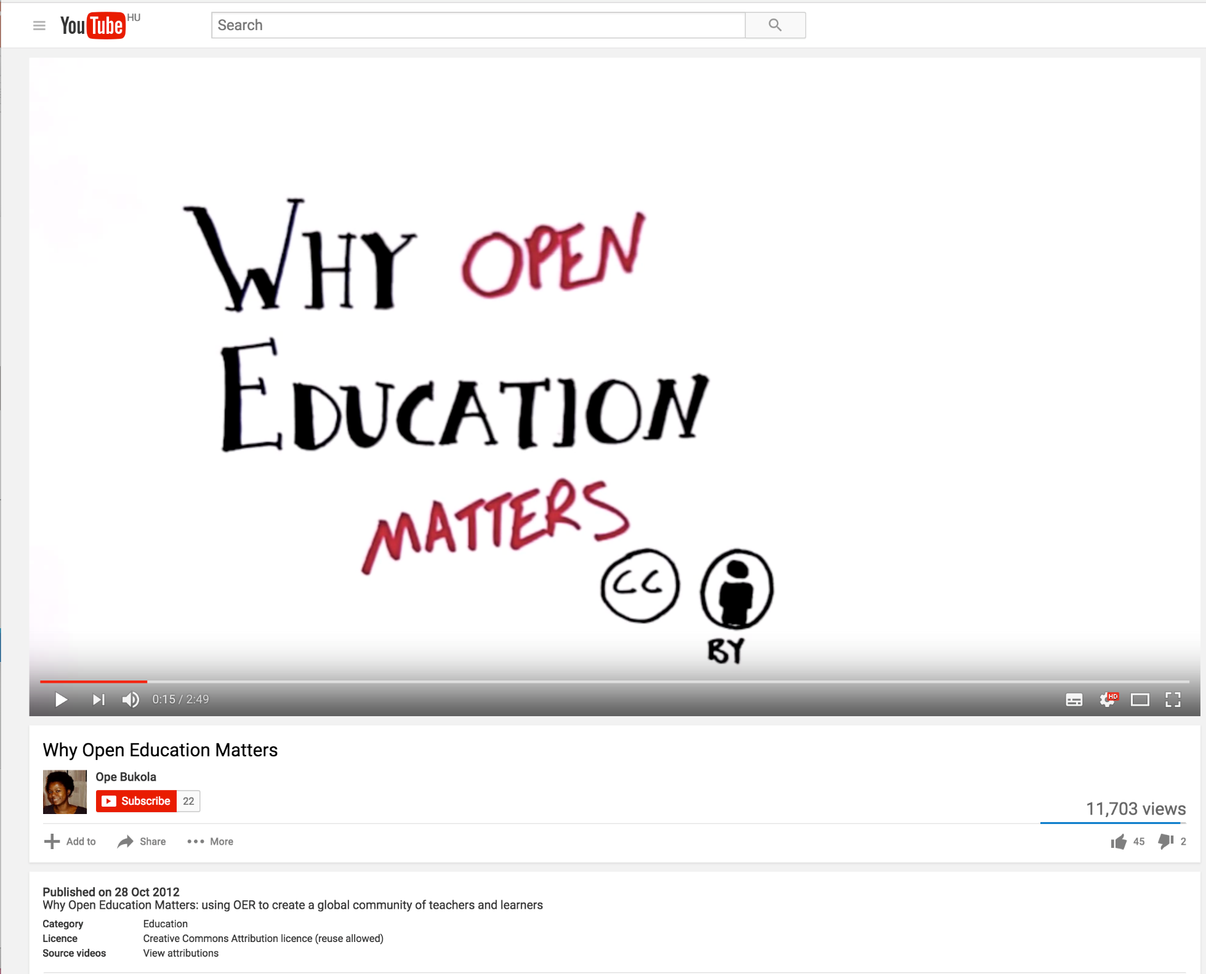
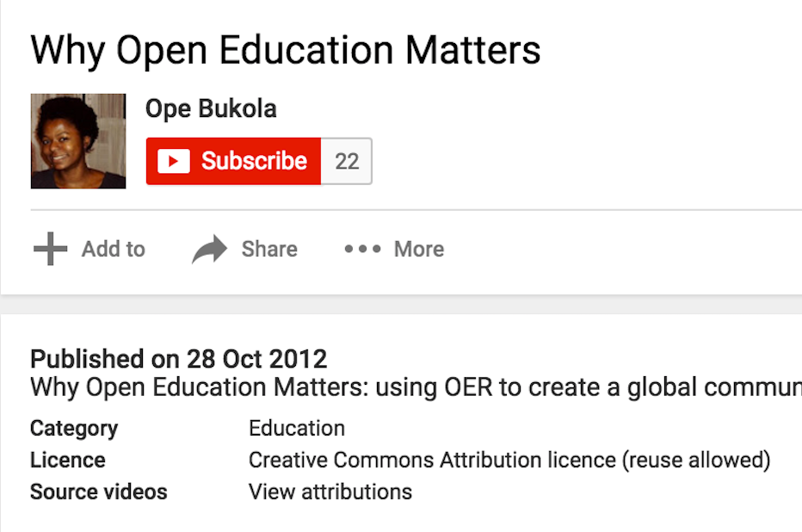
Fi
Notes:
Licence Creative Commons in metapodatki se uporabljajo tudi na YouTubu, vendar lastnik pri nalaganju videoposnetka ni prisiljen izpolniti vseh številk. Če te manjkajo, bo standardna licenca YouTube objavljena spodaj.

Slide 30
Spletne izobraževalne shrambe
Notes:
Izobraževalne shrambe (repozitoriji) so spletne knjižnice za shranjevanje, upravljanje in skupno rabo digitalnih učnih virov. Učni vir je lahko kviz, predstavitev, slika, video ali kakšna druga vrsta dokumentov ali datotek ali učnih gradiv za izobraževalne namene.
Za objavo učnega gradiva v skladišču mora lastnik gradiv zagotoviti metapodatke za razvrščanje in organiziranje učnih gradiv ter njihovo enostavno iskanje za druge. Učni materiali se lahko razvrstijo glede na njihove pedagoške cilje. Običajno registrirani uporabniki lahko tudi pregledajo in ocenijo učno gradivo, da bi zagotovili njihovo kakovost in pedagoško vrednost.

Slide 31
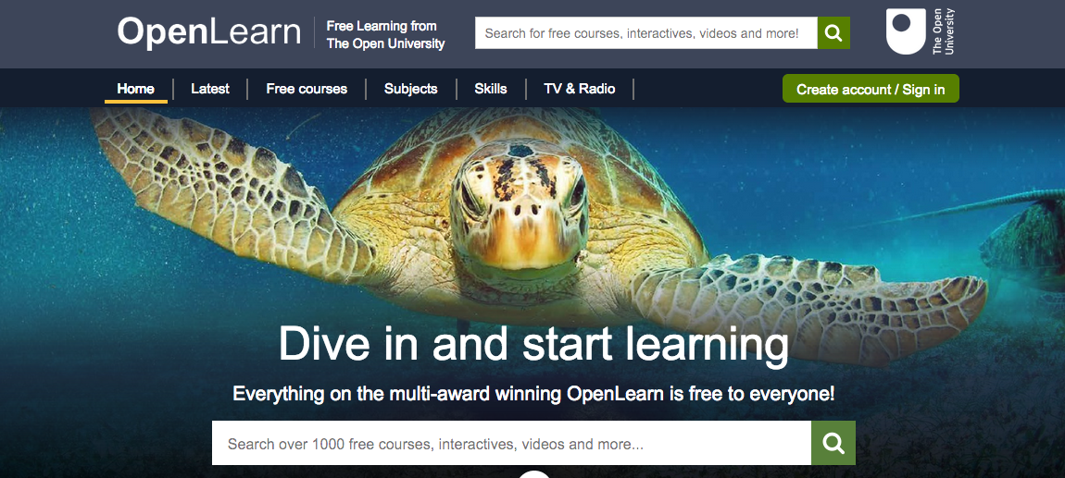
Primeri
Notes:
S klikom na sliko lahko obiščete spletno stran Open University (UK) - OpenLearn - z več sto brezplačnimi in odprtimi izobraževalnimi gradivi za učence in vzgojitelje. Vsa učna gradiva so prosto dostopna pod licenco Creative Commons Attribution-NonCommercial-ShareAlike 2.0
Viri pokrivajo več predmetov: umetnost in zgodovina, poslovanje in management, izobraževanje, zdravje in življenjski slog, računalništvo in informatika, matematika in statistika, sodobni jeziki, znanost in narava, družba, študijske spretnosti in tehnologija.

Slide 32
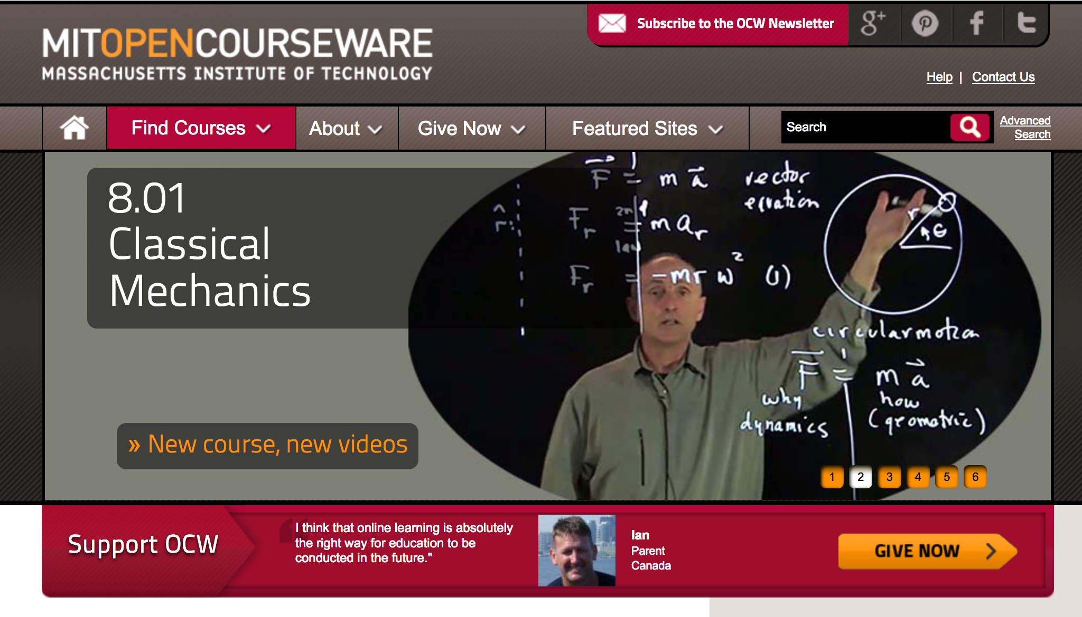
Massachussett Institute of Technology
Notes:
MIT OpenCourseWare (OCW) je spletna publikacija praktično vseh vsebin MIT-a. OCW je odprt in na voljo svetu in je stalna dejavnost Massachusetts Institute of Technology - http://ocw.mit.edu/

Slide 33

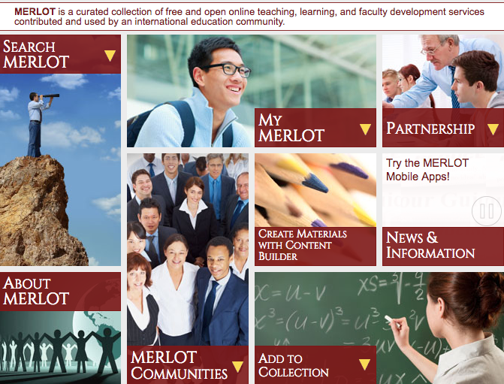
Merlot Multimedia izobraževalni vir za učenje in spletno poučevanje
Notes:
Merlot Multimedia Educational Resource je izobraževalni vir za učenje in poučevanje na spletu; to je ena od glavnih mednarodnih shramb (repozitorijev). MERLOT je program Kalifornijske državne univerze v partnerstvu z visokošolskimi ustanovami, strokovnimi združenji in industrijo - http://www.merlot.org/

Slide 34
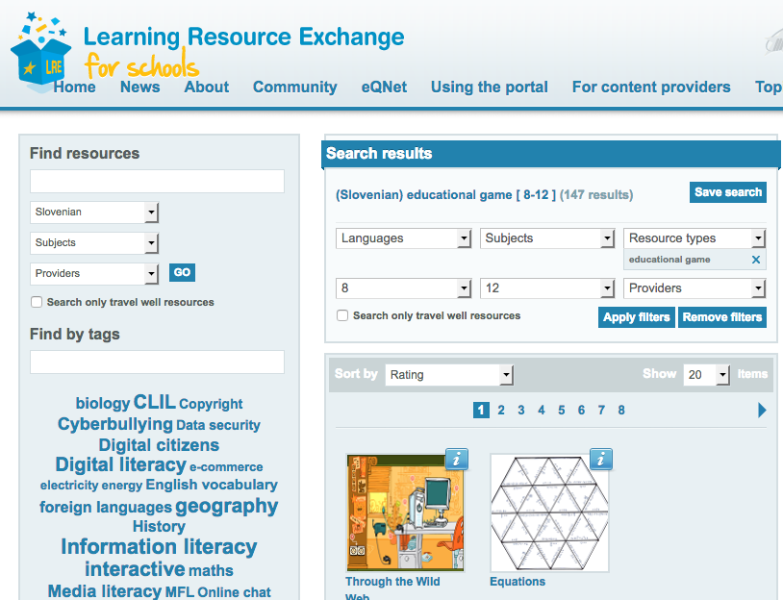
European Schoolnet
Learning
Resource Exchange
Exercise: explore it! Find a simulation for your subject!
Notes:
Learning Resource Exchange (LRE) (Izmenjava učnih virov (LRE) European Schoolnet (EUN) je storitev, ki šolam omogoča iskanje izobraževalnih vsebin številnih ponudnikov iz različnih držav. Razvoj LRE so podprla ministrstva za šolstvo v Evropi in številni projekti, ki jih financira Evropska komisija, kot so ASPECT, CELEBRATE, CALIBRATE in MELT.
Vsakdo lahko brska po vsebini v skladiščih LRE in učitelji, ki se registrirajo, lahko uporabljajo tudi orodja za socialno označevanje LRE, ocenijo vsebino LRE, shranijo svoje najljubše vire in delijo povezave s temi viri s svojimi prijatelji in kolegi. (http://lreforschools.eun.org/web/guest/about)

Slide 35
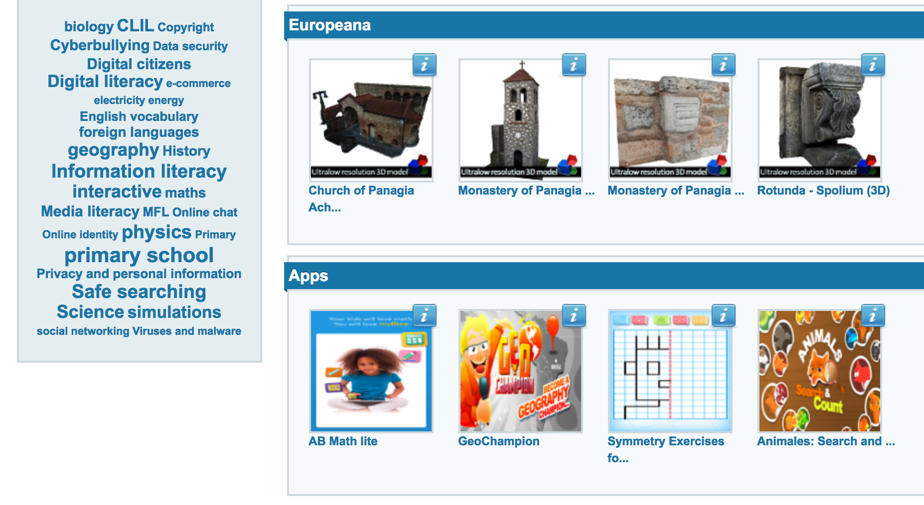
Socialno označevanje - folksonomija
Notes:
Taksonomija je hierarhični sistem klasifikacije. Uporabljamo jih povsod v našem življenju, na primer operacijski sistem Windows hrani dokumente v hierarhičnem klasifikacijskem sistemu. Za razliko od vnaprej določenih kategorij klasifikacije, socialno označevanje omogoča uporabnikom, da ustvarijo in dodelijo oznake kot alternativne rešitve za organizacije on-line vsebin. Oznake lahko dodate vsem slikam, videoposnetkom in besedilom, ki se nanašajo na osnovno vsebino. Ta vrsta skupnega načina označevanja in razvrščanja spletne izobraževalne vsebine - pogosto ustvarjene spontano - se imenuje folksonomija, saj združuje analogijo besede "taksonomija" s pojavom "socialnega označevanja". Na spletnem mestu izmenjave učnih virov in gradiv European Schoolnet lahko vidite primer folksonomije.

Slide 36
Učna orodja in aplikacije - primeri

Slide 37
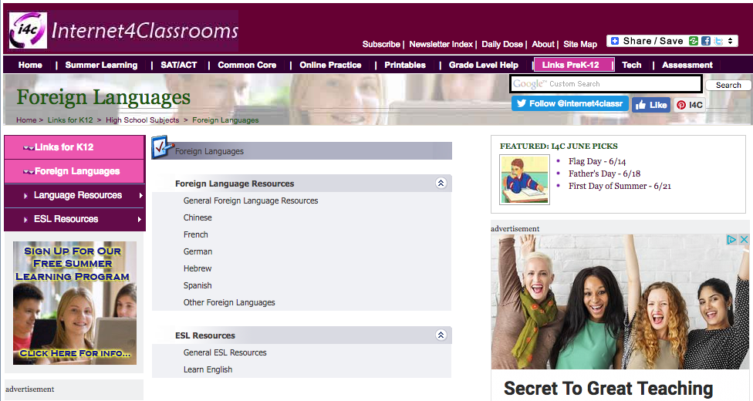
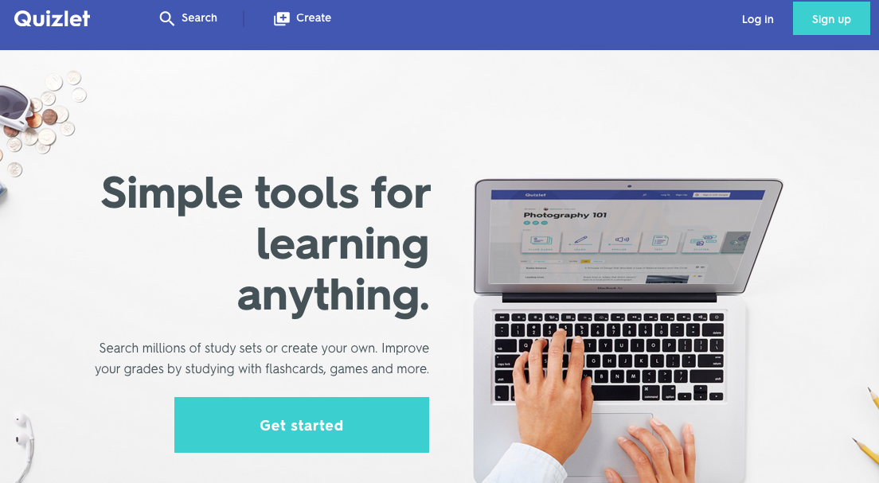
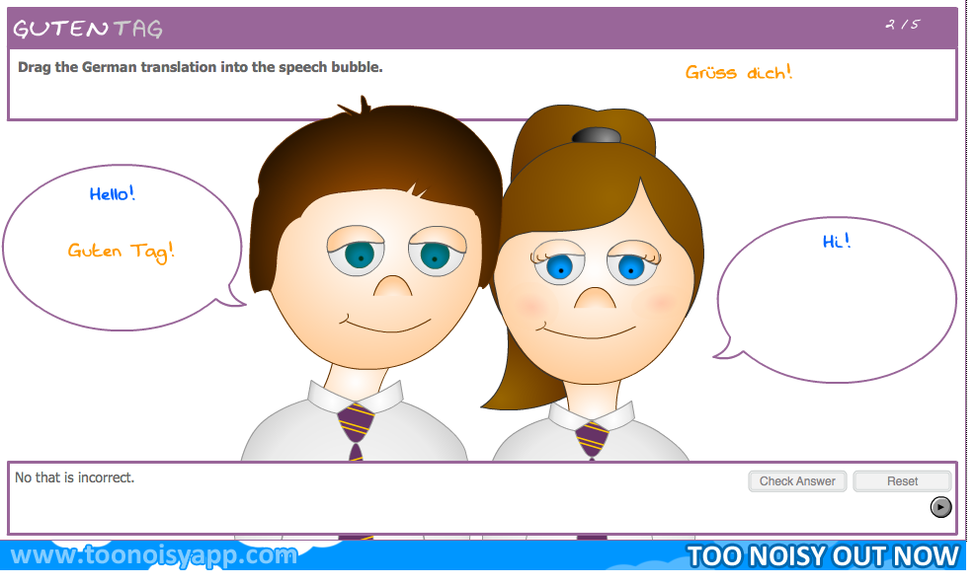
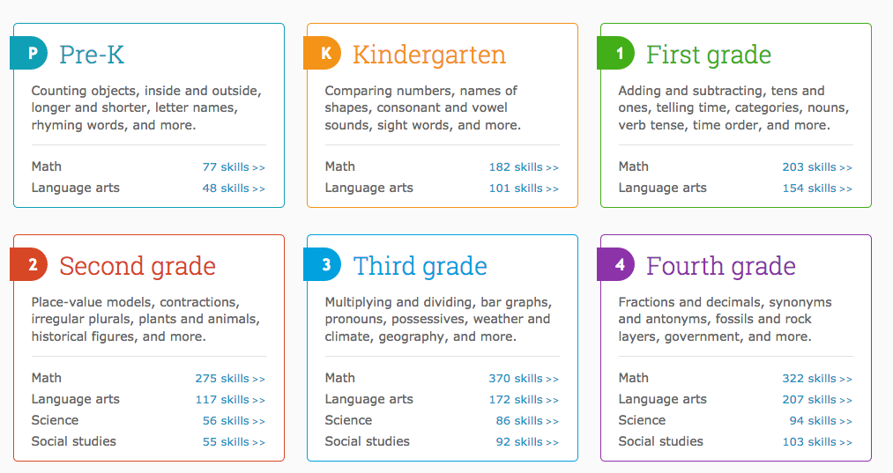
Notes:
Internet4Classroom: središče spletnih orodij za učenje jezikov, aplikacije. Od tod boste navigirali do spletnih mest, kot je tista za testiranje znanja nemškega jezika.
Qizlet: odlično orodje za razvoj spretnosti! Tukaj najdete teste za vse predmete in starostne skupine, ali pa ustvarite svoje! Od tu se boste obrnili na spletna mesta, da bi izbrali praktično orodje za vse starostne skupine študentov.

Slide 38
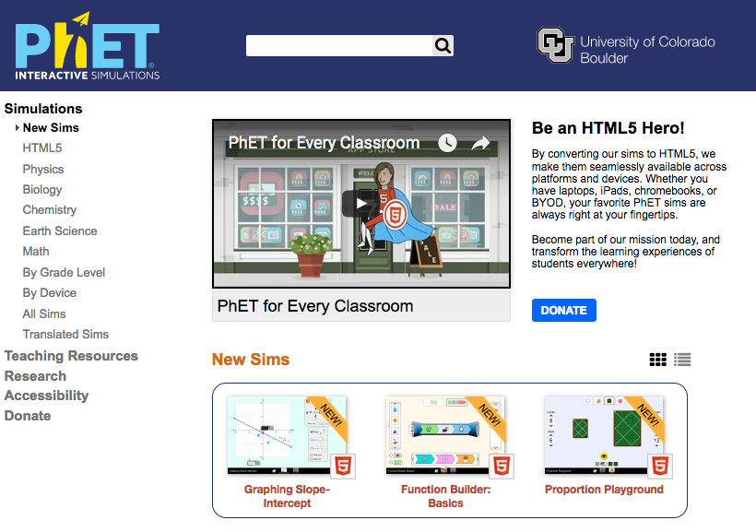
Interactive
Simulation
Vaja: raziskati ga! Poiščite simulacijo za svoj predmet!

Slide 39
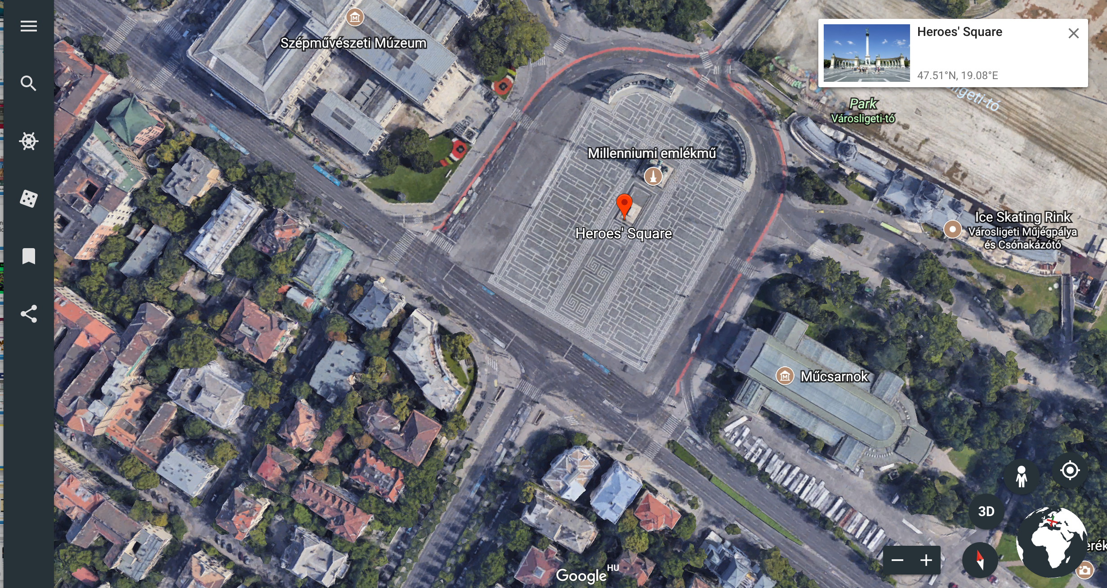
Notes:
Google Earth prikazuje satelitske slike različnih razsežnosti zemeljske površine, kar omogoča uporabnikom, da vidijo stvari, kot so mesta in hiše, ki gledajo navpično navzdol ali z nagibnim kotom (glej tudi pogled ptičje perspektive). Ločljivost slike je od 15 metrov do 15 centimetrov.

Slide 40
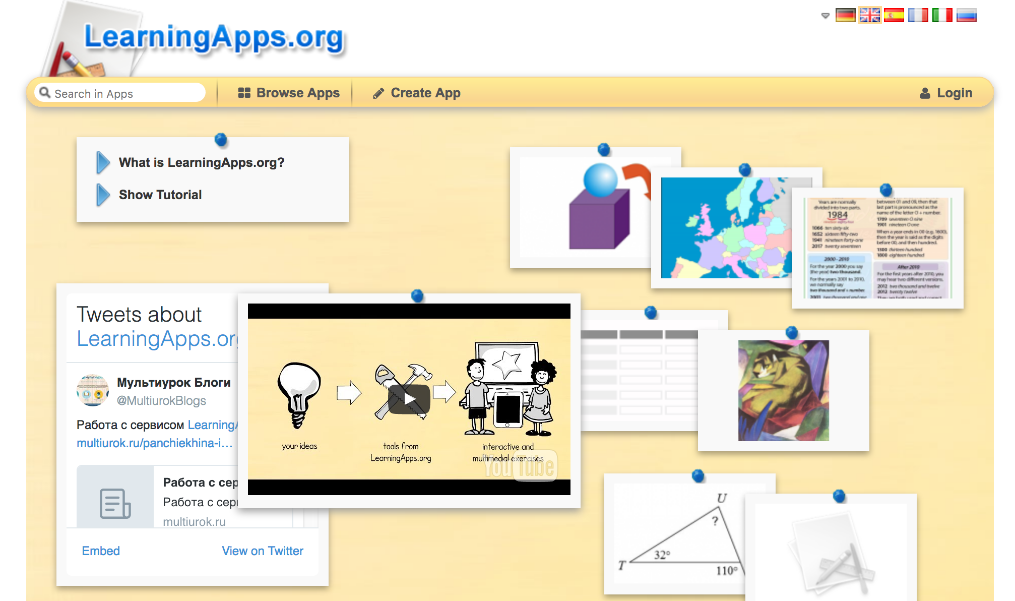
Notes:
LearningApps.org je aplikacija Web 2.0 za podporo procesom učenja in poučevanja z majhnimi interaktivnimi moduli. Ti moduli se lahko uporabljajo neposredno v učnih gradivih, pa tudi sami kot taki. Cilj je zbiranje gradbenih blokov za enkratno uporabo in njihovo dostopnost vsem. Bloki (imenovani Apps) ne vsebujejo posebnega okvira ali posebnega učnega scenarija. Bloki zato niso primerni kot popolne lekcije ali naloge, ampak morajo biti vgrajeni v ustrezen učni scenarij.

Slide 41
Pedagoška vrednost IKT

Slide 42
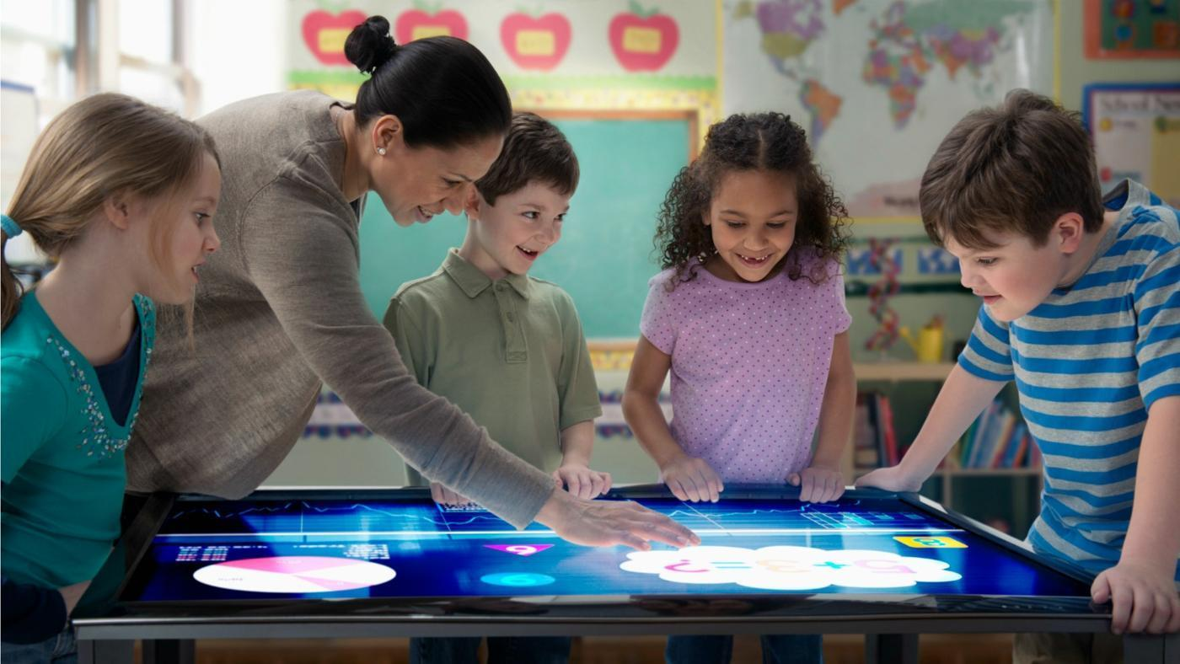
“Nova tehnologija je pogosta, novo razmišljanje je redko”
Sir Peter Blake
Nikoli ni bilo in nikoli ne bo samo stvar tehnologije!
DOBRO POUČENJE nikoli ne bo zamenjala nobena vrsta tehnologije!
Notes:
Tehnologija se dnevno spreminja in se bo še naprej odkrivala. Izobraževanje bo moralo biti fleksibilno, saj poskuša slediti vedno spreminjajočim se trendom v tehnologiji.
Resnični izziv bo, da se študente motivira in da se še naprej učijo, vsakodnevne naloge pa so s tehnologijo poenostavljene. Učitelji morajo odkriti, kako tehnologija lahko usmerja učenje v središče učencev in razvija napredno razmišljanje.
Pedagogi danes ne morejo preprosto nadaljevati z uporabo iste tehnologije v razredu in pričakovati odlične rezultate. Najti moramo inovativne načine za učinkovito integracijo tehnologije, da bi izpopolnili študente z nalogami za reševanje težav.
Študent se mora naučiti graditi, ustvarjati in sodelovati s svojimi vrstniki, z drugimi besedami, učenec mora "delati" in ne sedeti in poslušati.
Učitelji se morajo naučiti, kako učinkovito uporabljati tehnologijo, da dopolnijo pouk in na takšen način spodbudijo konstruktivistično okolje za učenje.
Vendar je treba reči, da nobena tehnologija na svetu ne more nadomestiti dobrega poučevanja.
http://edtechlead.net/philosophy/

Slide 43
Vendar…
“Če poučujemo današnje učence, kot smo jih učili včeraj, bomo jutri oropali naše otroke.”
(J.Dewey, 1916)
Notes:
Današnji otroci potrebujejo današnje učne medije. John Dewey (1859-1952) je ameriški reformator na področju izobraževanja, ki je pred več kot sto leti napisal: "Če poučujemo današnje učence, kot smo jih učili včeraj, bomo jutri oropali naše otroke" (Dewey, 1916).

Slide 44
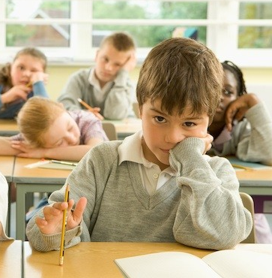
.. in…
“Ne vidim veliko smisla pri pripravi otrok za uporabo inteligentnih informacijskih sistemov prihodnosti z uporabo pedagoških metod od predvčerajšnjega dneva.”
(B. Komenczy, 1999)

Slide 45
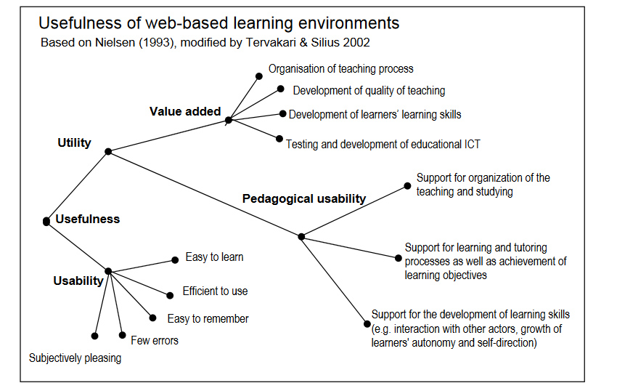
http://matwww.ee.tut.fi/wesqu/liitteet/usefulness_of_web.pdf
Notes:
Programska aplikacija ima visoko uporabnost, če so uporabniki zadovoljni, ko delajo z njo in dokončajo naloge, za katere je bila aplikacija zasnovana. Menimo, da se lahko v izobraževalnem kontekstu koncept koristnosti razdeli na dva glavna področja: pedagoška uporabnost in dodana vrednost spletnega učenja in poučevanja.

Slide 46
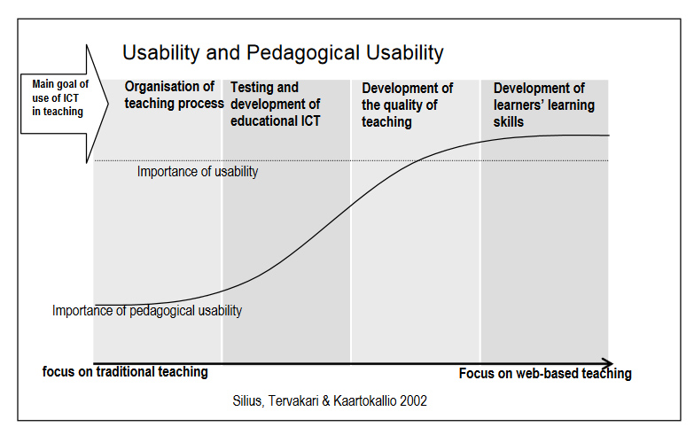
http://matwww.ee.tut.fi/wesqu/liitteet/usefulness_of_web.pdf
Notes:
Razmerje med pomenom uporabnosti in pedagoško uporabnostjo

Slide 47
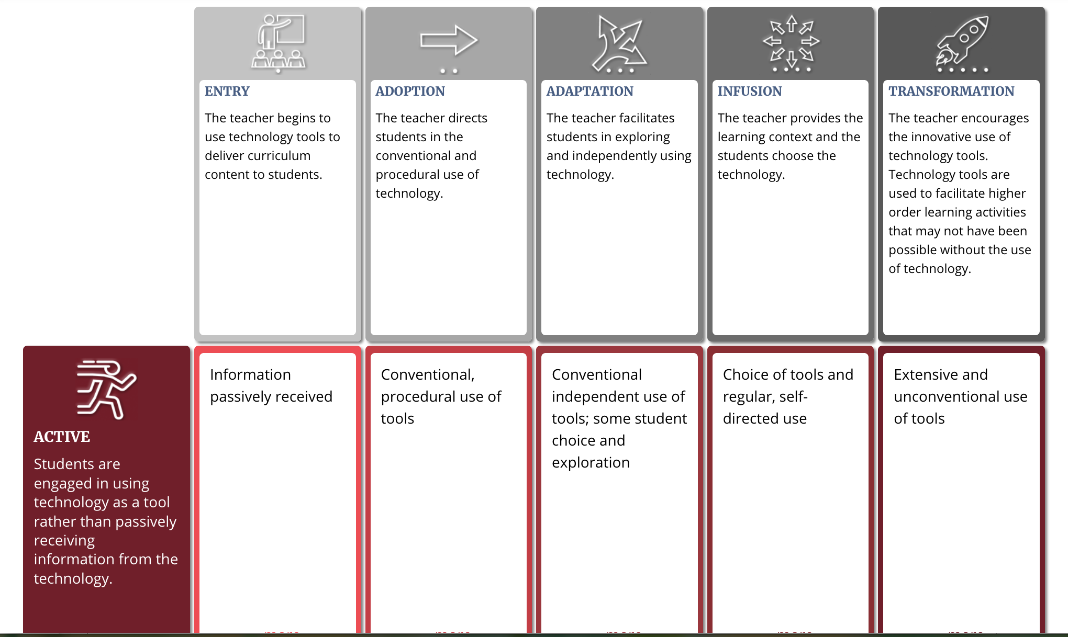
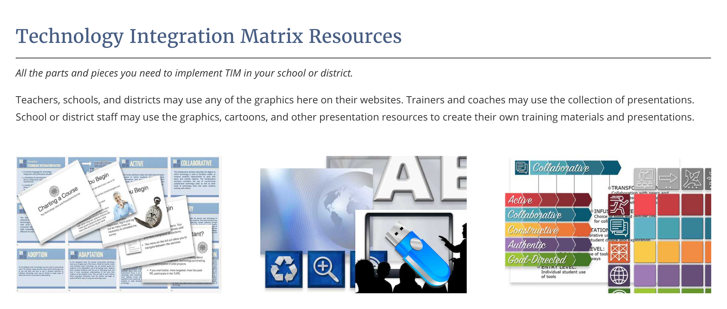
Notes:
Technology Integration Matrix (TIM) Matrica tehnološke integracije (TIM) je bila razvita za vodenje kompleksne naloge ocenjevanja integracije tehnologije v učilnico. Zagotavlja skupen besednjak za pedagoško dobro integracijo tehnologije za učitelje, šolske vodje, trenerje, raziskovalce, ocenjevalce in strokovnjake za strokovni razvoj. Teoretični okvir TIM temelji na konstruktivistični teoriji učenja in raziskavah, povezanih z učiteljsko prakso. Za razliko od drugih modelov za integracijo tehnologije, je TIM zasnovan za vrednotenje lekcij, v nasprotju z ocenjevanjem učitelja ali presojanjem diskretne naloge. https://fcit.usf.edu/matrix/

Slide 48
Vaja 2
----------------------------------
Vrednotenje pedagoške vrednosti izbranega orodja.

Slide 49
Vprašanja, ki si jih moramo zastaviti:
1) Ali orodje prinaša izobraževalno vrednost?
2) Ali je vsebina in tehnologija primerna za otroke v tej starosti?
3) Ali je to pomembno za učne cilje in otrokove potrebe in interese?
4) Ali jebogat z značilnostmi ključnih orodij za učitelje, kot so ocenjevanje, spremljanje napredka in prilagodljive dejavnosti?
Notes:
Redko je najti en izdelek, ki ustreza vsem vašim izobraževalnim ciljem. Ko ocenjujete orodje, je pomembno, da se držite svojih prednostnih nalog. Razvrstite svoje cilje, ki vam pomagajo ugotoviti, kaj bi želeli doseči z naložbami v tehnologijo.

Slide 50
Zaključki, povzetek
Internet lahko predstavlja novo učno okolje brez časovnih ovir, ki lahko podaljša tradicijo, ki je omejena na učilnice, ki ostanejo zaprte najmanj 16 ur na dan, poleti, koncih tedna in praznikih. Virtualna okolja - kot so Moodle, FaceBook, SecondLife, Twitter, blogi in wikiji ... - lahko postanejo nova agora izobraževalnega "pogovora".
Ampak ni dovolj, da bi imeli naše študente le na spletu.
Ni dovolj, da se lahko "povežejo" z vrstniki in učitelji.
Morajo sodelovati tudi s kakovostnimi "izobraževalnimi viri".
Sodelovanje pri pripravi in izmenjavi odprtih izobraževalnih virov je način za izgradnjo shrabmo visokokakovostnih učnih virov.

Slide 51
Literatura in viri
Fulantelli Giovanni, Gentile Manuel., Taibi Davide, Allegra Mario: Open learning resources as an opportunity for the teachers of the Net Generation (https://www.researchgate.net/publication/230793025_Open_learning_resources_as_an_opportunity_for_the_teachers_of_the_Net_Generation [accessed 16 June 2017]
OECD (2007). Giving knowledge for free: The Emergence of Open Educational Resources. Organisation for Economic Co-operation and Development (OECD), Paris, France. Available online: https://www.oecd.org/edu/ceri/38654317.pdf [accessed 16 June 2017]

Slide 52
Literatura in viri
McGreal Rory (2004). Learning Objects: A Practical Definition. International Journal of Instructional Technology and Distance Learning, http://www.itdl.org/Journal/Sep_04/article02.htm [accessed 16 June 2017]
Opening up Education: Innovative teaching and learning for all through new Technologies and Open Educational Resources, EU Commission, 2013. http://eur-lex.europa.eu/legal-content/EN/TXT/?uri=CELEX:52013DC0654 [accessed 16 June 2017]

Slide 53
Literatura in viri
Hartyányi, M. et al : E-learning - Teachers challenged by the Net Generation, TENEGEN Consortium, 2011, http://tenegen.eu/sites/tenegen.eu/files/tenegen/books/R10_Tenegen_Book_EN_CD.pdf [accessed 16 June 2017]
Davies A., Fidler D., Gorbis M.: Future Work Skills, ©2011 Institute for the Future for University of Phoenix Research Institute.)

Slide 54
Koristne povezave 1
Wikimeadia Academic https://commons.wikimedia.org/wiki/Main_Page
Game http://www.arcademics.com/
MIT http://ocw.mit.edu/
OpenLearn www.open.edu/openlearn/
Creative Cammons https://creativecommons.org/
Teachers Pay Teachers https://www.teacherspayteachers.com/About-Us
LearningApps https://learningapps.org/about.php
Internet4CLa http://internet4classrooms.com/flang.htm
Voyager http://bit.ly/2sixSel
GoogleEarth https://earth.google.com/web/

Slide 55
Koristne povezave 2
ITS Moodle http://educatio.itstudy.hu/
Gen Z Survey http://www.adobeeducate.com/genz/global-education-genz
TIM https://fcit.usf.edu/matrix/
OER https://www.oercommons.org/
EU_Learning Resources http://lreforschools.eun.org/web/guest
A Vision of Students Today https://www.youtube.com/watch?v=dGCJ46vyR9o
European Schoolnet http://www.eun.org/about

Slide 56
Učni cilji
PC3 je mentor sposoben uporabiti in usposobiti učitelje za ustvarjanje osnovnih digitalnih učnih gradiv in jih deliti z učenci in drugimi učitelji na internetu.
PC4 Mentor je sposoben uporabiti in usposobiti učitelje, da znajo izbrati in uporabljati orodja web 2.0, socialna omrežja za skupinsko poučevanje ter navigirati in sodelovati v sistemu Learning Management System (LMS).

